Slide 1
/ PROJECT PORTFOLIO
기상청 데이터 파이프라인
기상청 ASOS 시간별 관측 데이터를 Airflow로 수집·검증·적재하고, FastAPI와 React 대시보드로 조회·품질 진단·적재 상태를 제공하는 데이터 파이프라인 구축
TECH STACK
Python · Pandas · MySQL · SQLAlchemy · Docker · Airflow · FastAPI · React
GitHub · github.com/JHKINI/kma-weather-data-pipeline
2026

Slide 2


PROFILE
02
API와 데이터베이스를 연결하는 백엔드 개발자로 성장하고 있습니다
경영·화학 전공의 분석 경험을 소프트웨어 개발과 서버 구현으로 연결
개발 방향
API 설계부터 데이터 저장과 조회까지 연결하는 백엔드 개발
양진희
1994.12.19
현재 기술
Backend Developer · 신입
Python
FastAPI
SQL
MySQL
덕성여자대학교
주전공 : 경영학과 / 복수전공 : 화학과
E-mail 3863369@gmail.com
Java
Spring
REST API
Git/GitHub
확장할 역량
인증·인가 · 예외 처리 · 테스트 자동화 · Docker 기반 배포
주요 경험
기상 데이터 파이프라인
FastAPI 조회 API · MySQL UPSERT
Airflow ETL 자동화
주요 경력 / 자격
오픽 IM2 · 컴퓨터활용능력 2급
산학협력단 TLO 연구원 6개월
양진희 · Backend Developer Portfolio
GitHub https://github.com/JHKINI

Slide 3
01 / PROJECT OVERVIEW
기상청 데이터 파이프라인
시간별 관측 데이터를 안정적으로 적재하고 조회 API로 제공
문제
시간별 관측 데이터의 결측·중복·시간 간격 오류는 분석 결과의 신뢰도에 영향을 줄 수 있음
목표
수집 데이터를 품질 검증 후 MySQL에 적재하고, 조회·품질·적재 상태 API를 React 대시보드에 연결
데이터
기상청 ASOS API · 서울 종로구 관측 지점(108) · 시간별 관측 데이터
기술 스택
Python · Pandas · MySQL · SQLAlchemy · FastAPI · Airflow · React
개발·운영 도구
Docker · Git/GitHub · VS Code · MySQL Workbench · Windows/Anaconda · ChatGPT
구현 흐름
기상청 API → Python ETL → 품질 검증 → MySQL UPSERT → FastAPI(조회·품질·적재 상태) → React 대시보드
자동화
Airflow DAG: 수집 → 품질 검사 → DB 적재 · 매일 01:00 실행 스케줄
핵심 차별화
Airflow 자동화 · Docker 이미지/컨테이너 실행 · (tm, stn) 복합키 UPSERT · 대시보드 API 연동 · 실행 결과 검증
02 / 08

Slide 4
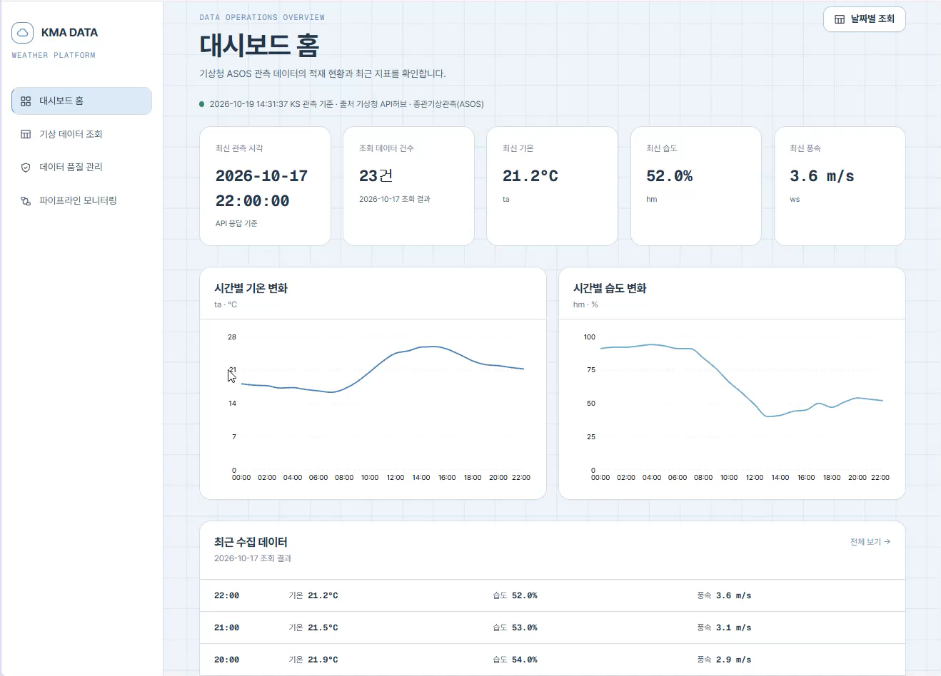
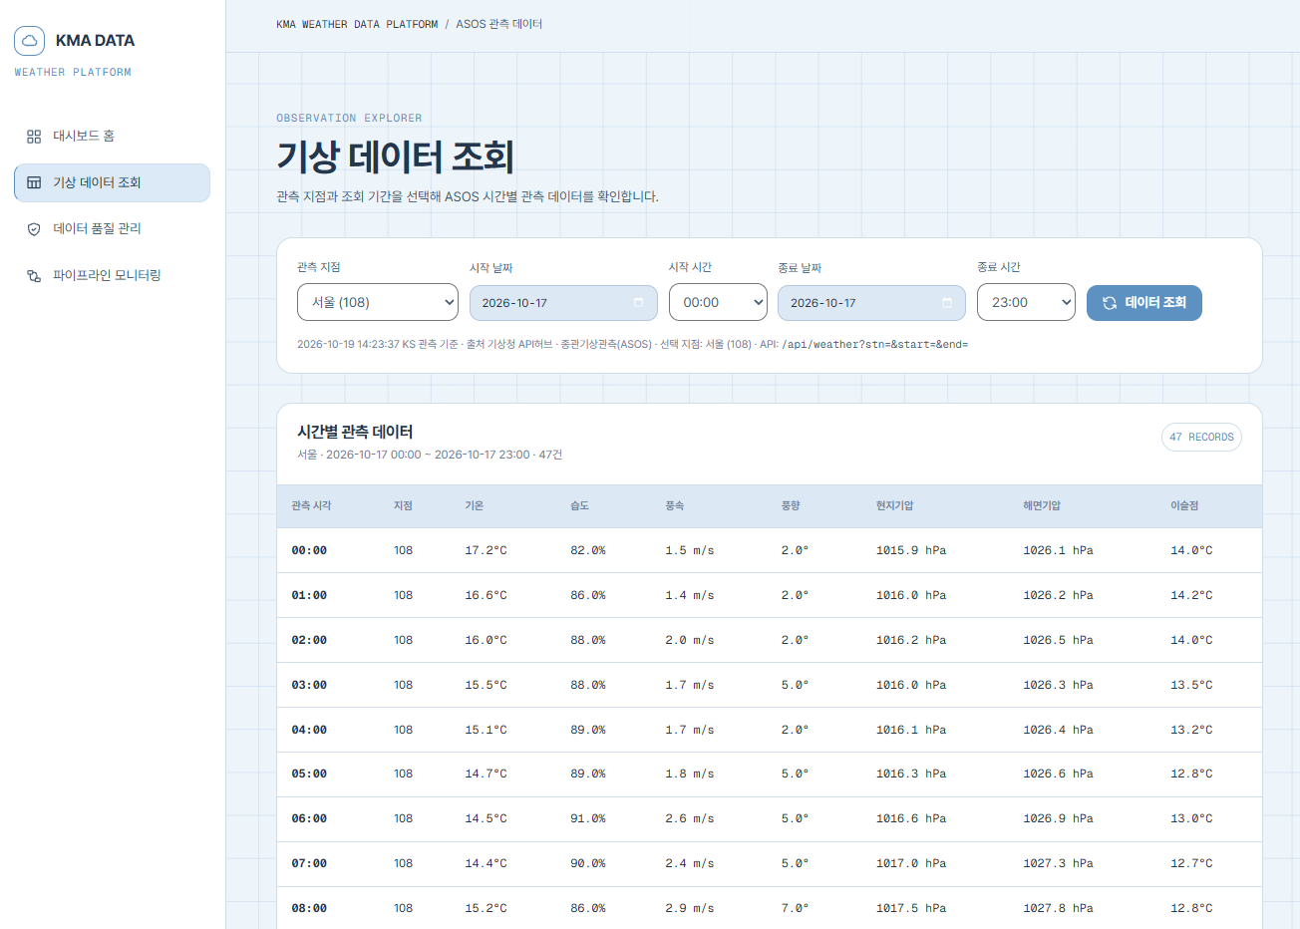
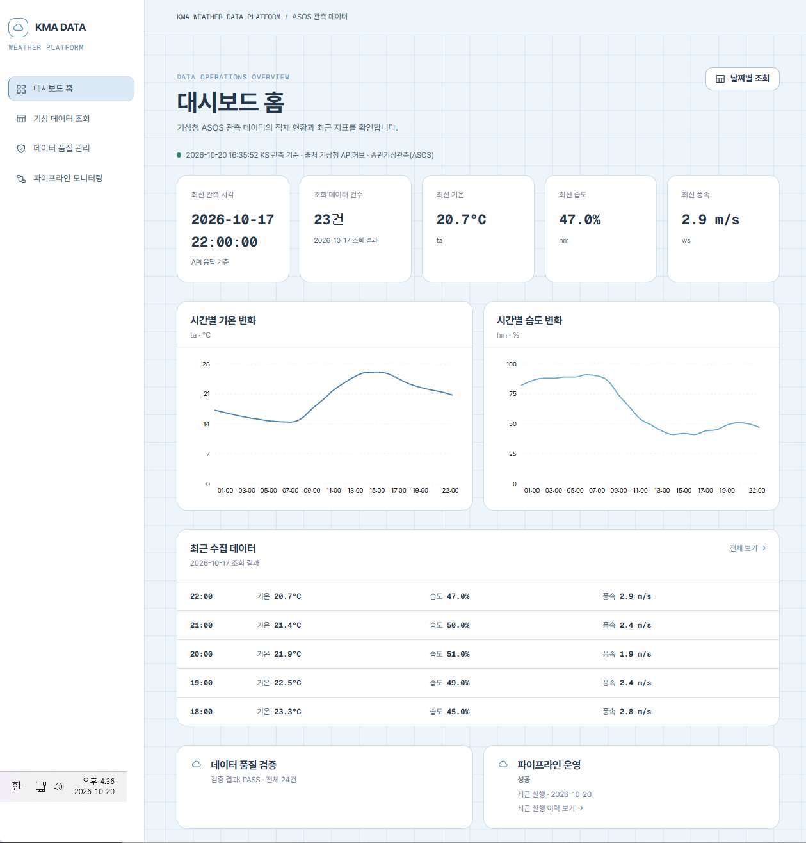
02.
화면구성
조회·품질 진단·파이프라인 적재 상태 API를 연결한 React 대시보드
화면 구성
사용자 흐름
관측 지점 선택
관측 지점
01
예: 서울(108)
서울 (108) ▾
조회 기간 설정
시작 일시
종료 일시
02
시작·종료 날짜와 시간
날짜 / 시 ▾
날짜 / 시 ▾
03
API 요청
/api/weather에 조건 전달
조회 결과 / 시간대별 그래프
04
결과 표시
응답 데이터를 화면에 반영
설명
• 관측 지점·조회 기간을 검색 조건으로 구성
• FastAPI 조회 API 응답을 그래프·테이블로 표시
• 품질 진단 API 결과를 화면에 연동
• 파이프라인 실행 이력/적재 상태 API 결과를 화면에 표시
핵심: 조회 조건 → API 요청 → 조회·품질·적재 상태 응답 → 대시보드 시각화

Slide 5
03.
MySQL DB 설계
시간별 관측 데이터를 식별하고, 재수집 데이터의 중복 적재를 방지하는 구조
테이블: weather_observation
구분
컬럼
자료형
설명
PK
tm
DATETIME
관측 시각
PK
stn
VARCHAR(10)
관측 지점 코드
측정값
wd / ws
INT / FLOAT
풍향 / 풍속
측정값
pa / ps
FLOAT / FLOAT
현지기압 / 해면기압
측정값
ta / td
FLOAT / FLOAT
기온 / 이슬점
측정값
hm
FLOAT
상대습도
저장 쿼리 | UPSERT
조회 쿼리 | 날짜별 관측값
중복 키 발생 시 기존 유효값을 유지하고 NULL만 보완
날짜 범위 조건과 시간순 정렬로 조회
INSERT INTO weather_observation
(tm, stn, wd, ws, pa, ps, ta, td, hm)
VALUES
(:tm, :stn, :wd, :ws, :pa, :ps, :ta, :td, :hm)
AS new
ON DUPLICATE KEY UPDATE
ta = COALESCE(weather_observation.ta, new.ta),
td = COALESCE(weather_observation.td, new.td),
hm = COALESCE(weather_observation.hm, new.hm);
SELECT tm, stn, ta, td, hm, ws, wd, pa, ps
FROM weather_observation
WHERE tm >= '2026-10-17 00:00:00'
AND tm < '2026-10-18 00:00:00'
ORDER BY tm ASC;
핵심: (tm, stn) 복합 기본키 · 기존 NULL 값 보완 정책
활용: FastAPI에서 날짜별 관측 데이터 조회에 활용 가능
03

Slide 6
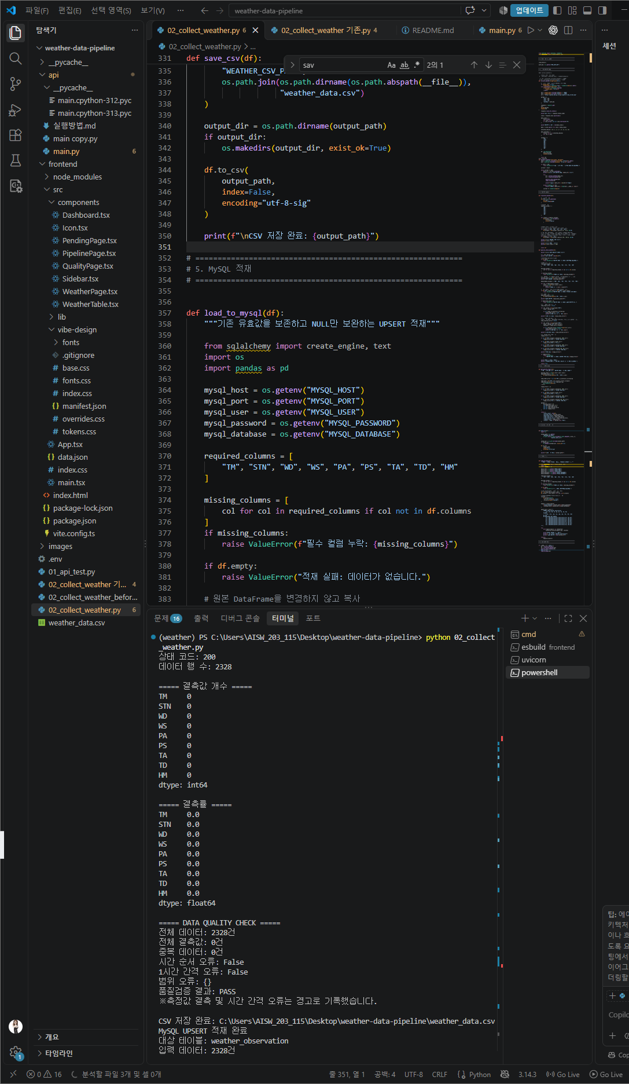
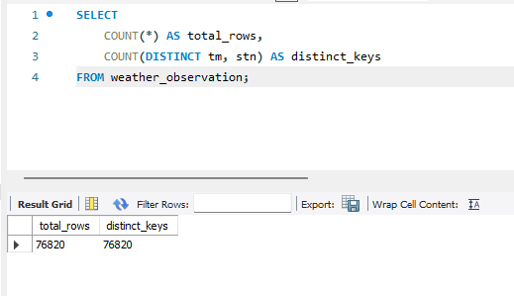
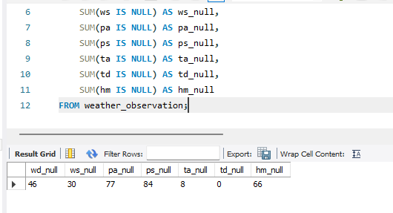
04.
데이터 적재 안정성 개선 | UPSERT 적용 및 검증
목표: 재수집 데이터의 중복 키 충돌 방지 · 기존 유효값 보존 · 결측값 보완 정책 적용
개선 내용 및 검증 기준
실행 증거
실행 로그와 MySQL 조회 결과
구분
적용 내용
확인 기준
수집·검증
기상청 API → Python
품질검사 PASS
품질 규칙
결측·중복·시간·범위
중복 0건
DB 적재
MySQL UPSERT
(tm, stn) 복합키
값 보존
NULL만 새 값으로 보완
기존 유효값 유지
① 실행 로그: PASS · UPSERT 성공
② 이전 검증 시점 MySQL: 76,820행 · 키 중복 없음
실행 환경
CSV 경로 수정
로컬 저장 성공
2,328
76,820
76,820
0
UPSERT 입력 건수
적용 후 전체 행
고유 복합 키
중복 키
결측 건수는 적용 전후 동일. 이번 실행에서는 결측 보완 효과를 확인하지 못함.
③ 결측 현황: 적용 전후 동일
검증 한계
핵심: 실행 성공과 데이터 개선 효과를 구분하고, 검증 시점별 결과를 확인
Weather Data Pipeline | Python · MySQL · Airflow · FastAPI · React
PORTFOLIO

Slide 7
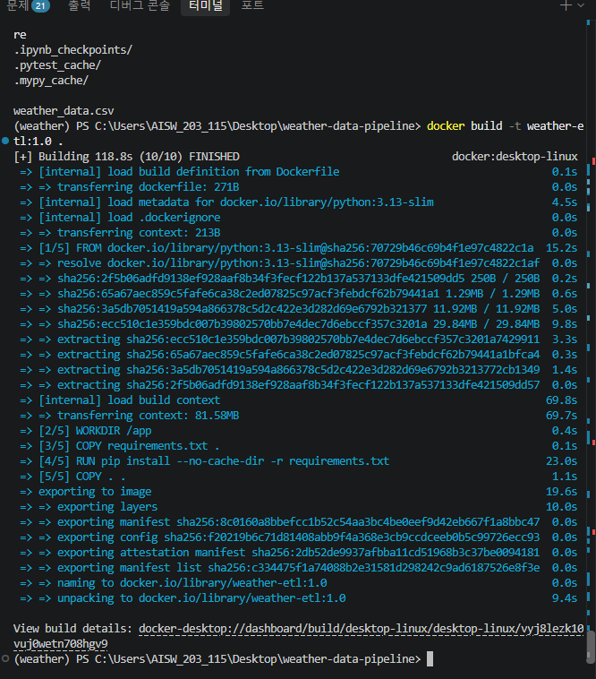
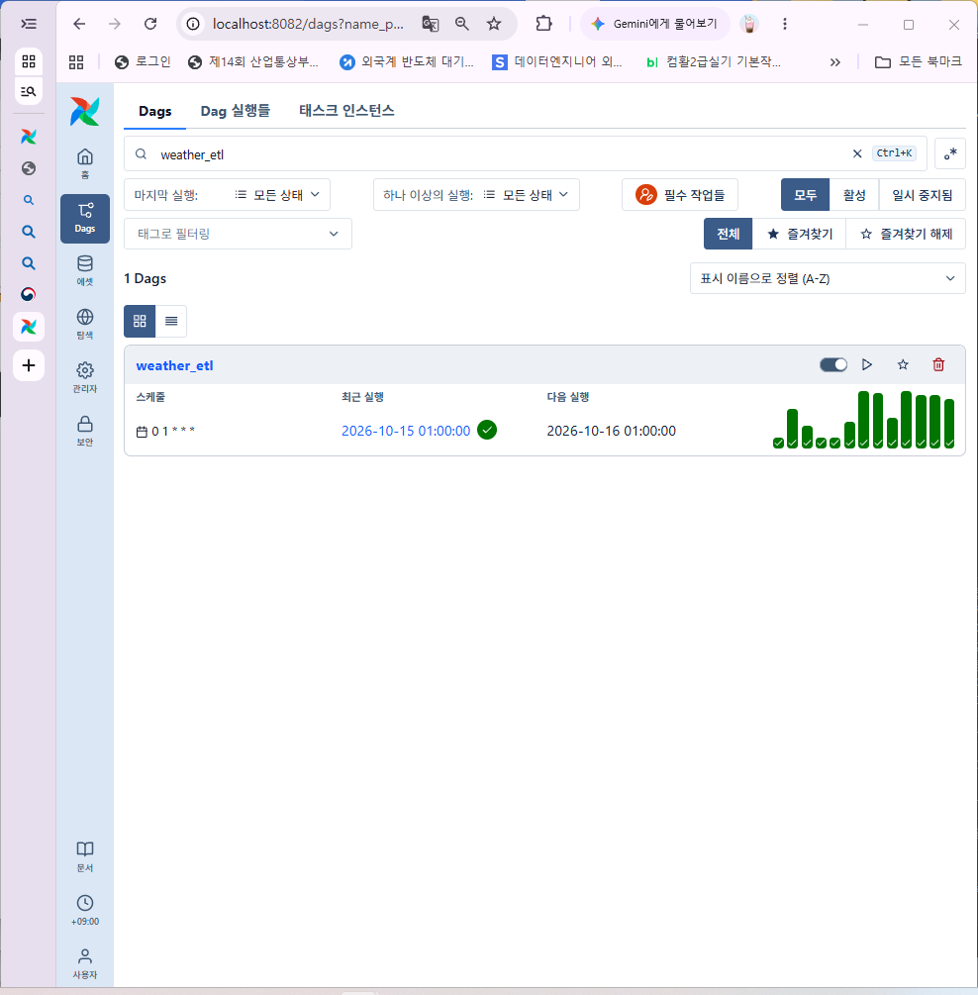
05.
Airflow 오케스트레이션과 Docker 실행 환경
Airflow DAG 자동화와 Docker 이미지 기반 ETL 컨테이너 실행을 각각 검증하고 MySQL 적재 결과 확인
Airflow DAG
Docker ETL
01
collect_weather
API 수집·변환·CSV 저장
02
quality_check
CSV 품질 규칙 실행
03
load_mysql
MySQL 적재
Airflow DAG: collect_weather → quality_check → load_mysql · 매일 01:00 (Asia/Seoul) · 3개 Task 성공 확인
실행 검증 | Docker 이미지 빌드 → 컨테이너 실행: HTTP 200 · 2,328건 처리 · 품질 PASS · CSV 생성 및 MySQL 적재 확인
MySQL 재조회: 전체 79,148건 = (tm, stn) 고유 키 79,148건 · 재실행 후 행 수 유지
KMA WEATHER DATA PIPELINE | BACKEND PORTFOLIO
04 / 05

Slide 8
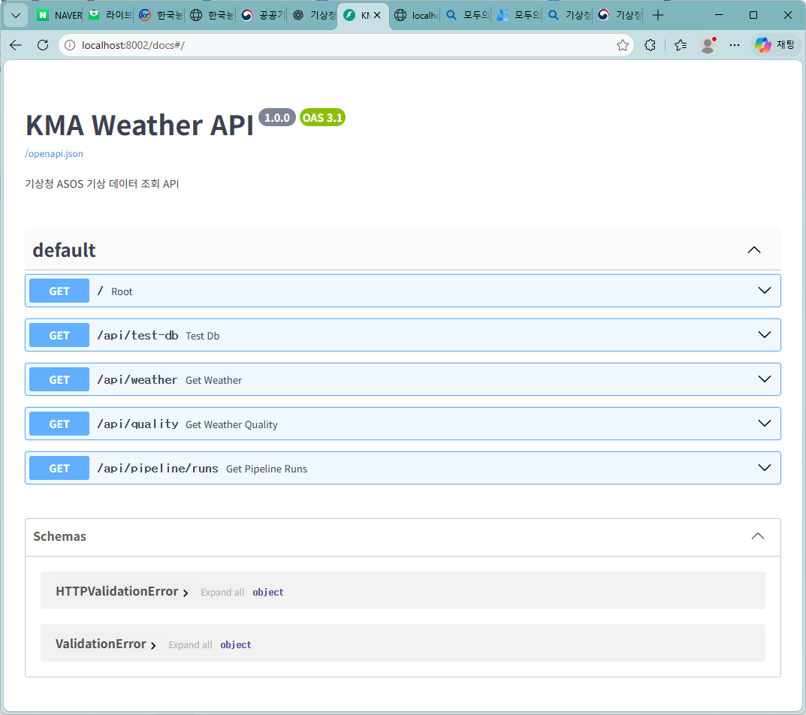
06.
FastAPI 조회 API 구현 및 검증 결과
Swagger UI에서 조회 API 응답을 검증하고, 품질 진단·파이프라인 실행 이력 API를 대시보드와 연결
API 엔드포인트 설계
API 명세
GET /
서비스 상태 확인
항목
내용
GET /api/test-db
MySQL 연결 확인
GET /api/weather
지점·기간 조건으로 관측 데이터 조회
Method / Path
GET /api/weather
GET /api/quality
날짜별 데이터 품질 진단 결과 조회
GET /api/pipeline/runs
파이프라인 실행 이력 조회
필수 파라미터
date, stn
FastAPI Swagger UI
선택 파라미터
start, end
정상 응답
HTTP 200 · JSON 24건 (stn=108, 2026-10-18)
잘못된 관측소
HTTP 400 · Bad Request (stn=10)
핵심: 조회·품질 진단·파이프라인 실행 이력 API를 기능별로 분리하고 React 대시보드에 연동
KMA WEATHER DATA PIPELINE | BACKEND PORTFOLIO
05 / 05

Slide 9
07.
07 · SUMMARY
결과 및 개선사항
실행으로 확인한 항목
후속 개선 및 검증 과제
• Airflow DAG 수집·품질검사·DB 적재 Task 성공 확인
• Docker 이미지 빌드 및 컨테이너 ETL 실행
• 실행 결과: 2,328건 처리 · 품질검사 PASS · CSV/MySQL 적재 확인
• MySQL 재조회: 79,148행 = 고유 키 79,148건
• FastAPI 조회: HTTP 200 · JSON 24건
• 잘못된 관측소 요청: HTTP 400
• React 대시보드에 조회·품질 진단·파이프라인 실행 이력 API 연동
UPSERT 효과 정량 검증
재실행 전후 신규·갱신·결측 건수를 비교해 실제 데이터 변경 효과 확인
예외 처리 및 자동화 테스트
DB 연결 실패·외부 API 오류·잘못된 입력에 대한 응답과 테스트 케이스 보강
프로젝트 결과
기상청 API 수집 → 품질 진단 → MySQL UPSERT → Airflow 자동화 / Docker 컨테이너 실행 → FastAPI API → React 대시보드
AI 활용
ChatGPT를 활용한 코드 작성 지원·오류 분석 후 직접 실행 결과로 동작 확인
KMA WEATHER DATA PIPELINE | PORTFOLIO
08

Slide 10
Thank you.

